Slide 1





Стручно-научна конференција ТОПС 2023 Хотел Палисад, Златибор 28.05.2023.
Пословно удружење „Топлане Србије“
Društvo termičara Srbije
ПОВЕЋАЊЕ УДЕЛА ОиЕ У ДГ
БИТНА КАРИКА У ПРОЦЕСУ ДЕКАРБОНИЗАЦИЈЕ СРБИЈЕ
Петар Васиљевић , дипл.маш.инж

Slide 2
ДАЉИНСКО ГРЕЈАЊЕ У СРБИЈИ
УКУПНИ КАПАЦИТЕТ ПРОИЗВОДНИХ
ПОСТРОЈЕЊА: 6.500 MW th
(БЕОГРАД: 3.000 MWth)
ГОДИШЊА ПРОИЗВОДЊА ЕНЕРГИЈЕ:
6.500 MWh
ЕПС УКУПНИ ПРПИЗВОДНИ
КАПАЦИТЕТ:
7,250 МW

Slide 3
ДАЉИНСКО ГРЕЈАЊЕ У СРБИЈИ
Функционисање Системи даљинског грејања (СДГ)у Србији започето је шездесетих година прошлог века . Основни енергенти у процесу производње топлотне енергије били су мазут и угаљ.
Током периода санкција -деведесетих година прошлог века, уз значајне импровизације које су се односиле на снабдевање енергентима и резервним деловима постројења СДГ су “ огрејали“ Србију
Али у тим тешким условима за функционисање СДГ су приступили гасификацији (прво у Београду и Новом Саду ) и тиме започела процес супституције мазута гасом .
Тај процес је у новом миленијуму настевљен и у другим градовима Србије који су имали СДГ. На тај начин извршена је значајна супституција мазута гасом .

Slide 4
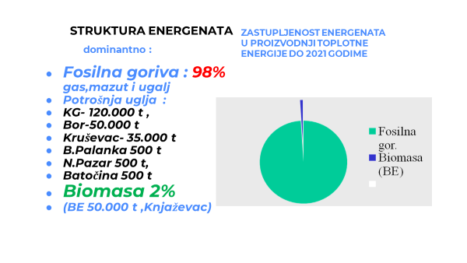
ДАЉИНСКО ГРЕЈАЊЕ У СРБИЈИ

Slide 5
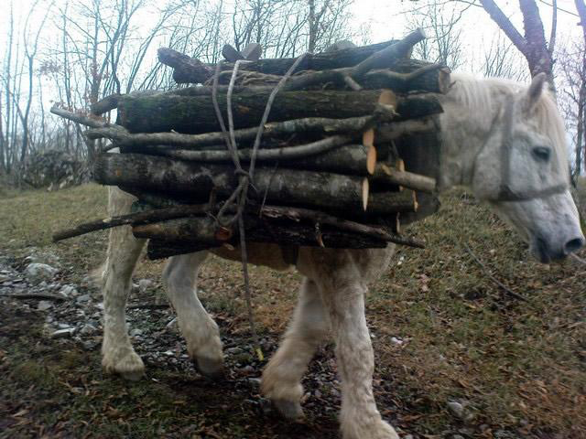
Примена ОиЕ у ДГС
2014/15 godine u organizaciji Ministarstva rudarstva i energetike uz finansisku pomoć KfW Banke započeta je realizacija Projekta :Primena biomase u DG Srbije izradom prethodne studije izvodljivosti u 15 gradova ,

Slide 6
Примена ОиЕ у ДГС
2018/19 godine PRISTUPILO SE IZRADI novih Predstudija izvodljivosti u 6 gradova ali ovaj put za HoB konceptu i sa rehabilitacijom mreže i PS !
U oktobru 2021.godine pušteni su u rad obnovljeni Sistemi DG u Priboju i Malom Zvorniku a koriste drvnu biomasu-sečku .U Majdanpeku je pušten u rad kotao na biomasu-sečku snage 7 MW.
→ Snabdevači sečkom su iz ovih gradova
U oktobru 2022.godine puštenа је у рад Нова Топлана у Новом Пазару а котао који користи дрвну сечку има снагу 8 MW ( 92-95% производње топлотне енергије !)

Slide 7
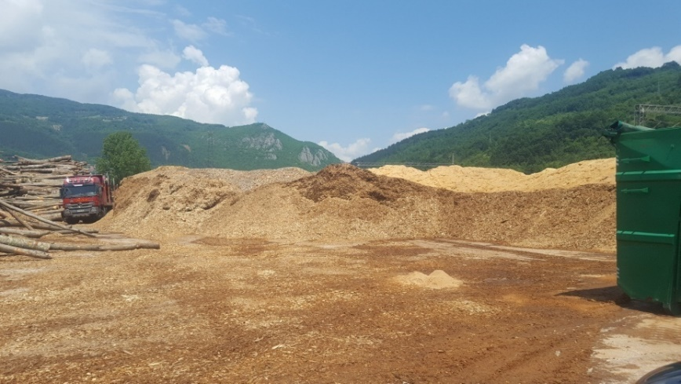
Примена ОиЕ у ДГС
Смањење емисије CO2
Municipality | Yearly CO2 emissions before project | Yearly CO2 emissions after project | Yearly CO2 savings
Mali Zvornik | 810 to | 40 to | 770 to | 95%
Novi Pazar | 11.226 to | 8.400 to | 2.826 to | 25%
Priboj | 6.410 to | 890 to | 5.520 to | 86%
Majdampek | 8.000 to | 2.000 to | 6.000 to | 75%
Складишта сечке

Slide 8
ИНЕКЕП
ИНТЕГРИСАНИ НАЦИОНАЛНИ ЕНЕРГЕТСКИ И КЛИМАТСКИ ПЛАН РЕПУБЛИКЕ СРБИЈЕ ДО 2030. ГОДИНЕ, СА ВИЗИЈОМ ДО 2050 (INEKEP). ГОДИНЕ je u javnoj raspravi .
Нацртом овог Плана предвиђени су циљеви остваривања учешћа Обновљивих извора енергије , које је потрбно постићи у 2030 години , у областима производње електричне и топлотне енергије .
Предвиђени циљ у области Даљинског грејања и хлађења је изузетно захтеван с обзиром на ниво заступљености ОиЕ данас у процесу производње топлотне енергије у Србији.
Како осtварити овај циљ , односно који је пут до постизања овог циља ?

Slide 9
ИНЕКЕП
Нацрт ИНЕКЕП-а из 2022.године прописује :
Смањење емисија са ефектом стаклене баште у 2030. у односу на 1990. годину за 40,3%;
Учешће ОиЕ у бруто финалној потрошњи енергије у 2030. години у износу од 41%;
Учешће ОиЕ у производњи електричне енергије у 2030. години 49,1%;
Учешће ОиЕ у грејању и хлађењу у 2030. години 50,9%;
Циљ је веома захтеван : Како га остварити ?

Slide 10
Остваривање циља
Али нажалост велики потрошачи угља за даљинско грејање су и даље остали у раду !
У Крагујевцу је тек за грејну сезону 2022/23 прорадило ново постројење снаге 105 MW које као енергент користи природни гас- изнуђено решење !
Али и даље у Србији се у системима даљинског грејања годишње утроши скоро 100.000 т угља уз остатак неколико десетина хиљада тона пепела годишње !
Бор је сада највећи потрошач угља у СДГ – 56.000 тона 2022.
Крушевац -30.000 тона годишње !

Slide 11
Остваривање циља
Које су то активности које ће довести до тога да системи даљинског грејања Србије остваре зацртане циљеве ИНЕКЕПА.
Током 2022 године започете су активности на реализацији пројеката: ReDeSRB 1i 2 , KfW биомаса 1 , управо припремљени нови KfW биомаса 2 i KfW Солар, обезбедиће изградњу постројења која ће користити топлотне пумпе , геотермалну енергију , соларну енергију , спремнике топлоте , постројења за спаљивање комуналног отпада и постројења за третман отпадних вода у 15 грaдова kojи имају Даљинско грејање.
У току су израде Предстудија изводљивости а имплементација се планира у периоду 2024-2027 године.

Slide 12
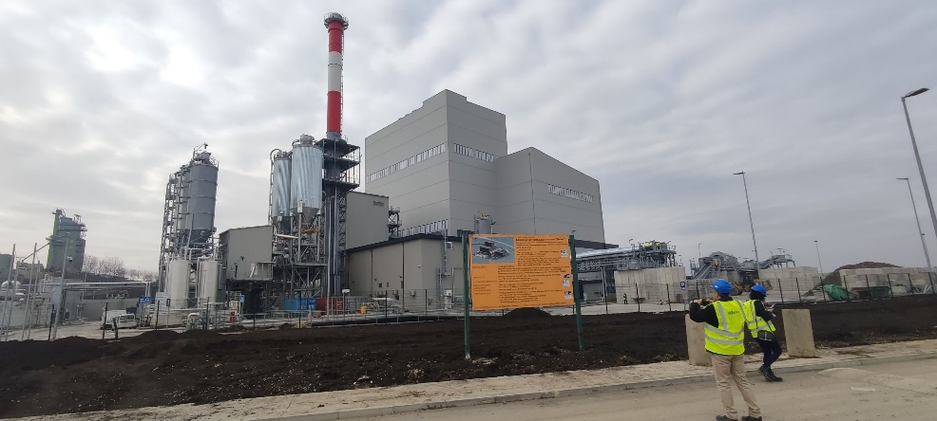
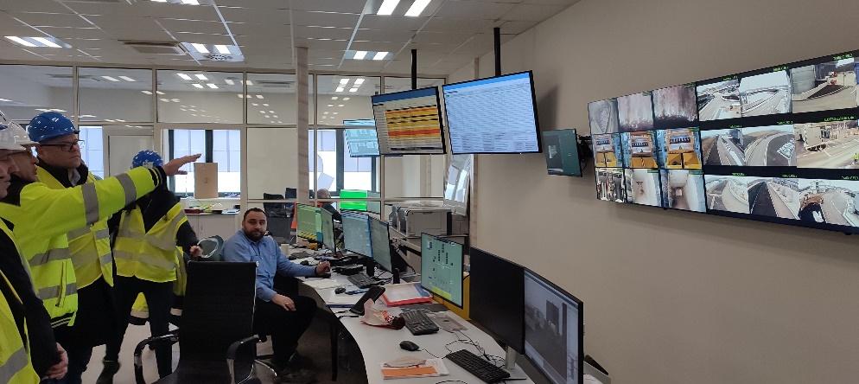
Остваривање циља
→ Спалионица комуналног отпада Винча почела је са пробним радом крајем марта ове године а пун капацитет производње 56 MW топлотне и 20 MW електричне енергије планира се за октобар 2023 године.
Спалионица ВИНЧА Командна соба

Slide 13
Остваривање циља-РеДЕСрб 1
# | City | Project discription | Loan amount | Grant
1 | Pancevo 5,3 MW | heat pump (geothermal) | 1.801.673 € | 450.418 €
2a | Sabac 2 x 3 MW | heat pump (WWTP) | 0 | 0 €
2b |  | heat pump (WWTP) | 2.760.725 € | 690.181 €
3a | Valjevo 5,0 MW | heat pump (WWTP) | 0 | 0 €
3b |  | heat pump (WWTP) | 1.824.000 € | 456.000 €
4 | Kraljevo 5,0 MW | heat pump (return for flue gas consedensation in "Centrala DH plant") | 510.214 € | 127.553 €
5a |  | thermal solar plant for GHW (700 m²) | 115.715 € | 124.285 €
5b | Nis 5,0 MW | thermal solar plant for GHW (1120 m²) | 250.548 € | 126.591 €
6 |  | heat pump (geothermal) | 268.000 € | 67.000 €
7 |  | heat pump (geothermal) | 1.393.563 € | 348.391 €
8 | Krusevac 5,0 MW | heat pump (WWTP) | 2.352.856 € | 588.214 €
9 | Bogatic 1,0 MW | heat supply (geothermal) for 3 new consumers and rehabilitation of buildings | 289.000 € | 72.250 €
10a | Vrbas 3,5 MW | Biogas waste heat and connection od hospital | 415.041 € | 261.283 €
10b |  | heat pump (geothermal) and | 2.119.200 € | 529.800 €
11 | Paracin 4,8 MW | heat pump (geothermal) and network expansion/rehabilitation | 2.181.681 € | 545.420 €
12 | Kragujevac 4,0 MW | heat pump (data center) | 2.051.200 € | 512.800 €
13 | Becej 12MW | heat pump (geothermal) | 4.000.000 € | 800.000 €
 |  | Total loan amount (excl. 2a, 3a, 5a) | 22.217.669 €
 | Σ 52 MW | Total grant amount (excl 2a, 3a, 5a) |  | 5.557.902 €

Slide 14
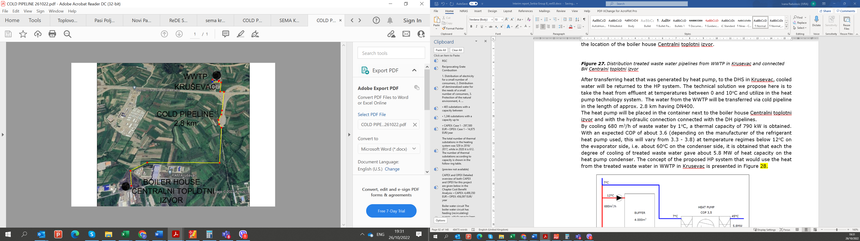
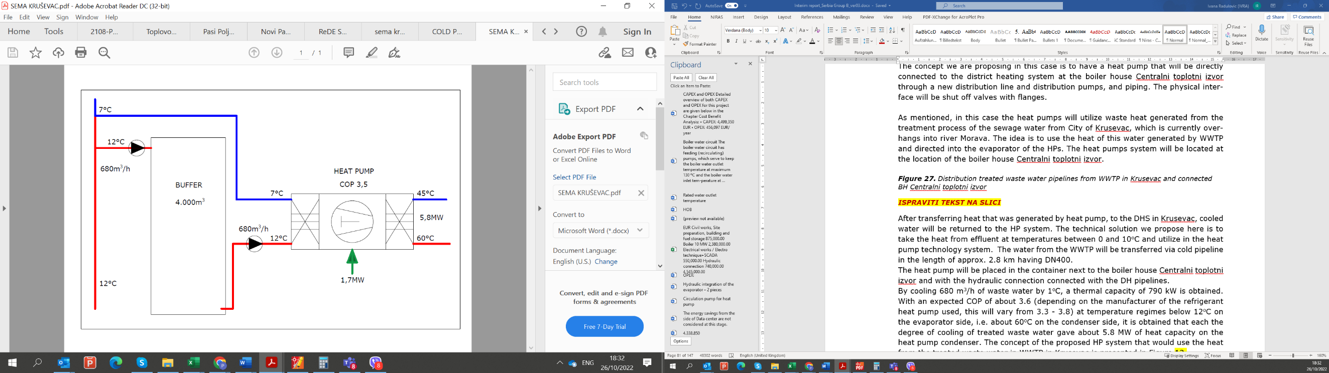
Остваривање циља-РеДЕСрб 1
KРУШЕВАЦ – Топлотна пумпа која користи енергију из постројења за третман отпадне воде.

Slide 15
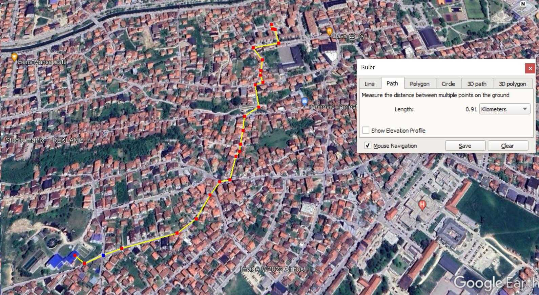
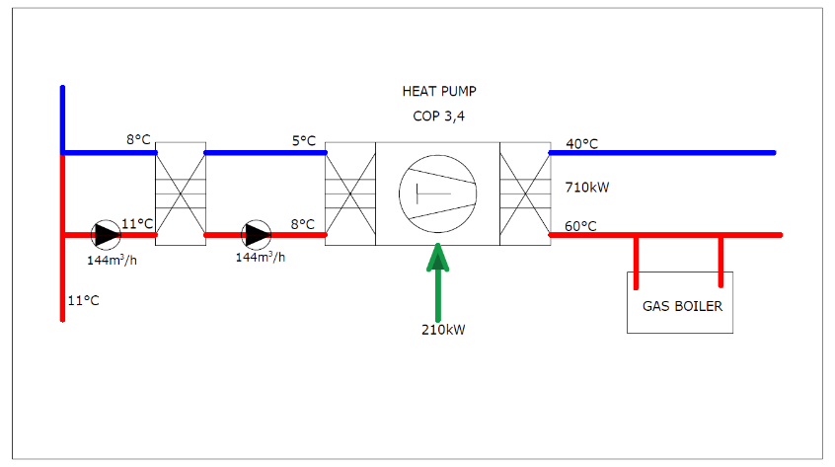
Остваривање циља-РеДЕСрб 1
Нови Пазар – Топлотна пумпа која користи енергију из постројења за водо снабдевање
до котларнице Луг.

Slide 16
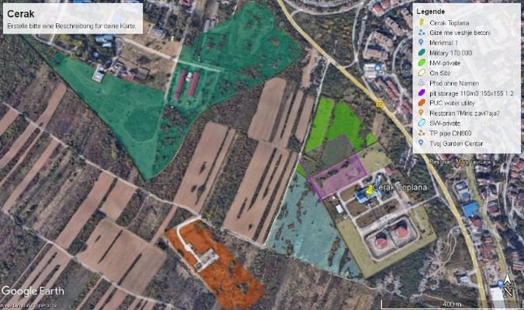
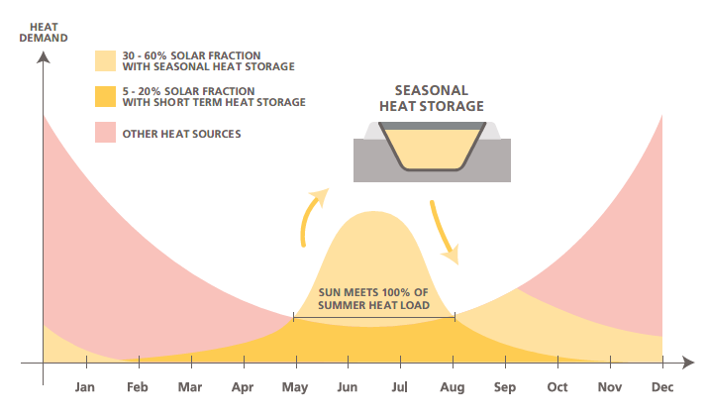
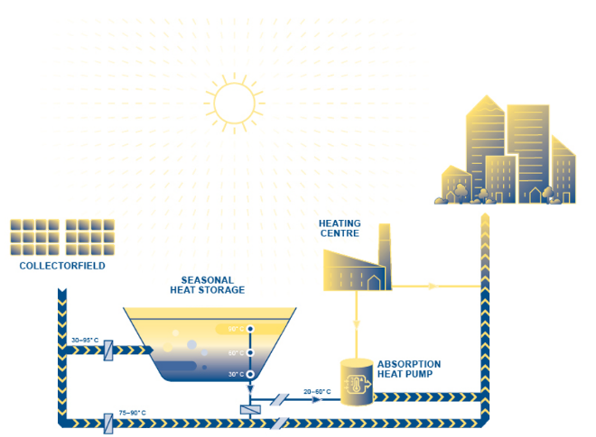
СОЛАР ПРОЈЕКАТ
SOLAR BEOGRAD
SOLAR TO CERAK
U Beogradu se radi Predstudija korišćenja SOLARNE energije
→ ugradnja solarnih panela na 17,0 ha
→ proizvodnja GWh 44 GWh– 12,7 % TO Cerak
→ apsorbciona TP 20 MW
→ podzemno skladište 120.000 m3→ Investicija 30 mil €-30 % nepovr.
→ cena toplotne energije 40-50 €/MWh
SOLAR KONCEPT

Slide 17
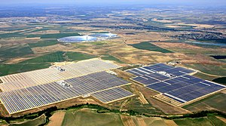
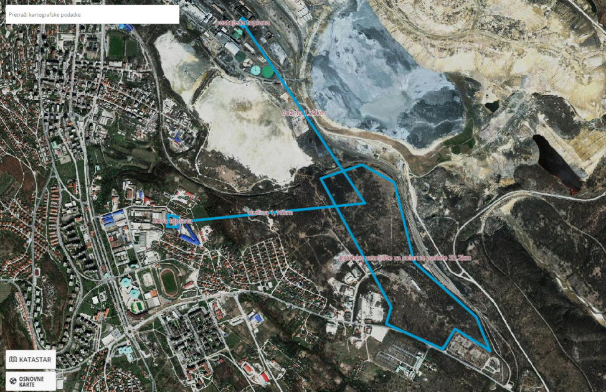
СОЛАР ПРОЈЕКАТ
SOLAR NOVI SAD
SOLAR BOR + CHP gas

Slide 18

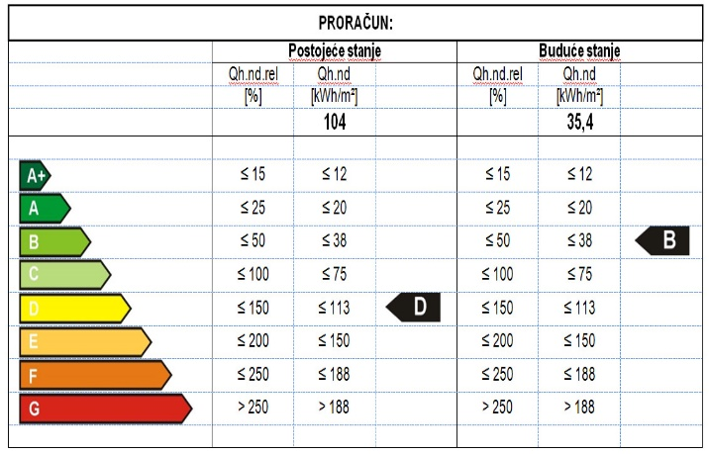
Остваривање циља-
Са друге стране крајем 2023.године и почетком 2024.године планиран је почетак реализације Пројекта: „Облачење зграда колективног становања у градовима Србије“ а циљ пројекта је да се применом мера за повећање ЕЕ у зградама смањи потреба за грејање (и хлађење) за 30-40 %. Пројекат ће се финансирати од стране EBRD Банке , USAID-a и средствима из Буджета Републике Србије a oбухватиће више од 30 градова.
Прелазак на наплату по потрошњи (ЕЕ зграде)

Slide 19
Остваривање циља
Започиње нова фаза KfW 2 финансирања примене
биомасе у СДГ Србије.
20 МИЛИОНА КРЕДИТ KfW
10 МИЛИОНА ДОНАЦИЈА ШВАЦАРСКА ВЛАДА
2 МИЛ ДОНАЦИЈА KfW ЗА ДОКУМЕНТАЦИЈУ
ПРИЈЕПОЉЕ
НОВА ВАРОШ
Б.БАШТА
КЊАЖЕВАЦ
………….

Slide 20
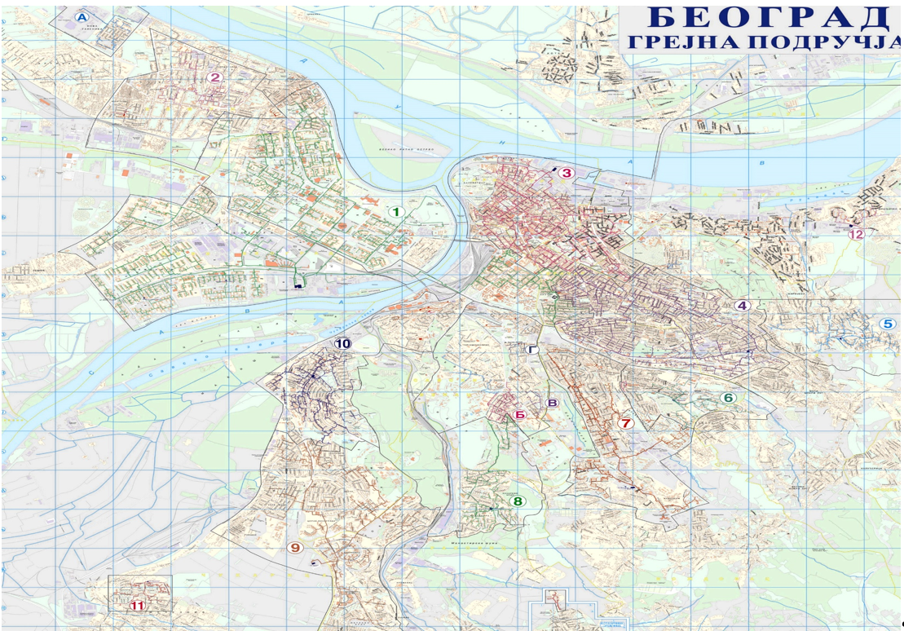

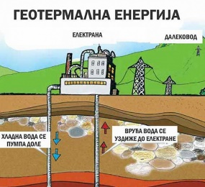
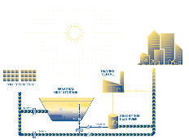
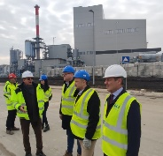
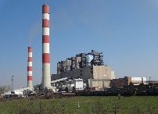

Визија грејања Београда 2030….
TO Galenika 15 MW
TO Zemun 30 MW
Veliko selo
TP – Kolektor OV
15-20 MW
Vetro Generator
TP 20 MW
Reka Dunav
TO Dunav 125 MW
TO Višnjička
banja
Vetro
Generator
TP 120 MW
Reka Sava
Heat Storage
TO Konjarnik
70 MW
TO NBGD
250 MW
TO Mirijevo
Vetro Generator
600 MW
TO Medaković
2035.
Novi CHP -
spalionica
100 MW
HEAT STORAGE
TO B. Brdo
60 MW
BVK – Makiš TP
TO Voždovac 60 MW
BVK
TP – rezervoar
pijaće vode
10 MW
HEAT STORAGE
Vinča 60MW
Faza II 60 MW
Faza III 60 MW
TENT A
TP 50 MW
Hlađenje blokova
TO Miljakovac
TO Cerak
SOLAR 17 MW
Vetro Generator

Slide 21
UČEŠĆE POJEDINIH ENERGENATA U PROIZVODNJI TOPLOTNE ENERGIJE I PROJEKCIJA KARAKTERISTIČNIH POKAZATELJA

Slide 22
Даљинско грејање&HLAĐENJE
TO Galenika 15 MW
TO Zemun 30 MW
TO Dunav 125 MW
Daljinsko
hlađenje
Daljinsko
hlađenje
TO Konjarnik
70 MW
TO NBGD
250 MW
TO Mirijevo
600 MW
TO Medaković
TO B. Brdo
60 MW
TO Voždovac 60 MW
Vinča 60MW
Faza II 60 MW
Faza III 60 MW
TO Miljakovac
TO Cerak
SOLAR 17 MW

Slide 23
Закључак
Реализација ових Пројеката стичу се услови да се :
Уз смањење потребе за грејање у стамбеним
зградама , које чине 75 % потрошача у
системима даљинског грејања Србије,
удео производње топлотне енергије из
ОиЕ
приближи наведеним циљевима у ИНЕКЕП-у

Slide 24
Стручно-научна конференција ТОПС 2023 Хотел Палисад, Златибор 28.05.2022. ХВАЛА НА ПАЖЊИ Петар Васиљевић

